Slide 1



Análise de Experimentos em Genética e Melhoramento de Plantas Princípios Básicos Da Experimentação e Suas Implicações Na Genética e No Melhoramento De Plantas
Universidade Federal de Lavras Departamento de Biologia Programa de Pós-Graduação em Genética e Melhoramento de Plantas
Universidade Federal de Lavras Departamento de Biologia Programa de Pós-Graduação em Genética e Melhoramento de Plantas
PGM522: Análise de Experimentos em Genética e Melhoramento de Plantas
Aula 04: Delineamentos Básicos: DBC
Vinícius Quintão Carneiro
vinicius.carneiro@ufla.br
Vinícius Quintão Carneiro
vinicius.carneiro@ufla.br

Slide 2
Delineamento de Blocos Casualizados
CIMMYT' station, 2017 Obregon, Mexico
http://www.odec.ca/projects/2008/shar8a3/experiment.html

Slide 3
Delineamento de Blocos Casualizados (DBC)
Delineamento no qual os tratamentos são distribuídos em blocos/repetições de modo que dentro destes não ocorra variação ambiental e todos os tratamentos sejam amostrados uma única vez por bloco.
Controle Local: Arranjos na distribuição dos tratamentos de modo a atenuar os problemas de heterogeneidade ambiental.
Restrição na casualização – Aleatorização dos tratamentos
-
+

Slide 4
DIC vs DBC
Parcela | ID | Repetição | Tratamento
1 | 4 | 3 | Carioca
2 | 5 | 2 | Estilo
3 | 2 | 1 | Pérola
4 | 1 | 4 | Uai
5 | 2 | 2 | Pérola
6 | 3 | 3 | Madrepérola
7 | 4 | 1 | Carioca
8 | 4 | 2 | Carioca
9 | 5 | 4 | Estilo
10 | 3 | 2 | Madrepérola
11 | 2 | 3 | Pérola
12 | 1 | 3 | Uai
13 | 1 | 2 | Uai
14 | 2 | 4 | Pérola
15 | 3 | 4 | Madrepérola
16 | 5 | 3 | Estilo
17 | 1 | 1 | Uai
18 | 5 | 1 | Estilo
19 | 4 | 4 | Carioca
20 | 3 | 1 | Madrepérola
Parcela | ID | Repetição | Tratamento
1 | 2 | 1 | Pérola
2 | 4 | 1 | Carioca
3 | 1 | 1 | Uai
4 | 5 | 1 | Estilo
5 | 3 | 1 | Madrepérola
6 | 5 | 2 | Estilo
7 | 2 | 2 | Pérola
8 | 4 | 2 | Carioca
9 | 3 | 2 | Madrepérola
10 | 1 | 2 | Uai
11 | 4 | 3 | Carioca
12 | 3 | 3 | Madrepérola
13 | 2 | 3 | Pérola
14 | 1 | 3 | Uai
15 | 5 | 3 | Estilo
16 | 1 | 4 | Uai
17 | 5 | 4 | Estilo
18 | 2 | 4 | Pérola
19 | 3 | 4 | Madrepérola
20 | 4 | 4 | Carioca

Slide 5
DIC vs DBC
-
-
20
19
18
17
16
20
19
18
17
16
11
12
13
14
15
11
12
13
14
15
10
9
8
7
6
10
9
8
7
6
1
2
3
4
5
1
2
3
4
5
+
+

Slide 6
Delineamento de Blocos Casualizados Casualizado (DBC)
Vantagens
Melhor controle da variação ambiental que incide sobre os tratamentos – Aumento da precisão experimental.
Desvantagens
Sensível a perda de dados – desbalanceamento estatístico
Sensível ao aumento do número de tratamentos - Redução da precisão experimental com o aumento do número de tratamentos.

Slide 7
Implantação de um experimento em DBC Campo
Exemplo:
Avaliação de 5 cultivares de feijão carioca quanto a produtividade
Uai
Pérola
Madrepérola
Carioca
Estilo
Delineamento de blocos casualizados
Número de repetições: 4
Tamanho das parcelas: 2 linhas com 2 metros
Espaçamento: 0,5 metros
Número de sementes por metro: 15
Parcela | ID | Repetição | Tratamento
1 | 2 | 1 | Pérola
2 | 4 | 1 | Carioca
3 | 1 | 1 | Uai
4 | 5 | 1 | Estilo
5 | 3 | 1 | Madrepérola
6 | 5 | 2 | Estilo
7 | 2 | 2 | Pérola
8 | 4 | 2 | Carioca
9 | 3 | 2 | Madrepérola
10 | 1 | 2 | Uai
11 | 4 | 3 | Carioca
12 | 3 | 3 | Madrepérola
13 | 2 | 3 | Pérola
14 | 1 | 3 | Uai
15 | 5 | 3 | Estilo
16 | 1 | 4 | Uai
17 | 5 | 4 | Estilo
18 | 2 | 4 | Pérola
19 | 3 | 4 | Madrepérola
20 | 4 | 4 | Carioca
1 metro
2 metros

Slide 8
Implantação de um experimento em DBC
Parcela | ID | Repetição | Tratamento
1 | 2 | 1 | Pérola
2 | 4 | 1 | Carioca
3 | 1 | 1 | Uai
4 | 5 | 1 | Estilo
5 | 3 | 1 | Madrepérola
6 | 5 | 2 | Estilo
7 | 2 | 2 | Pérola
8 | 4 | 2 | Carioca
9 | 3 | 2 | Madrepérola
10 | 1 | 2 | Uai
11 | 4 | 3 | Carioca
12 | 3 | 3 | Madrepérola
13 | 2 | 3 | Pérola
14 | 1 | 3 | Uai
15 | 5 | 3 | Estilo
16 | 1 | 4 | Uai
17 | 5 | 4 | Estilo
18 | 2 | 4 | Pérola
19 | 3 | 4 | Madrepérola
20 | 4 | 4 | Carioca
Percentual de sementes de segurança: 10%
Número de sementes por parcela:
4 metros * 15 sementes/m + 10% = 60 + 6 (10%) = 66
Número total de sementes: 66 * 4 (rep) = 264
Número de pacotes por parcela:
1 pacote – 33 – 1 linha da parcela
2 pacotes – 2 linhas da parcela
Número de pacotes total: 2 (pacotes/parcela) * 4 (rep) = 8 pacotes
Número de etiquetas: 1 linha x 20 Parcelas = 20 etiquetas
B1
5 metros
B2
5 metros
B3
5 metros
B4
5 metros
2 metros
1
2
3
4
5
6
7
8
9
10
11
12
13
14
15
16
17
18
19
20

Slide 9
Implantação de um experimento em DBC
B4
B3
Parcela | ID | Repetição | Tratamento
1 | 2 | 1 | Pérola
2 | 4 | 1 | Carioca
3 | 1 | 1 | Uai
4 | 5 | 1 | Estilo
5 | 3 | 1 | Madrepérola
6 | 5 | 2 | Estilo
7 | 2 | 2 | Pérola
8 | 4 | 2 | Carioca
9 | 3 | 2 | Madrepérola
10 | 1 | 2 | Uai
11 | 4 | 3 | Carioca
12 | 3 | 3 | Madrepérola
13 | 2 | 3 | Pérola
14 | 1 | 3 | Uai
15 | 5 | 3 | Estilo
16 | 1 | 4 | Uai
17 | 5 | 4 | Estilo
18 | 2 | 4 | Pérola
19 | 3 | 4 | Madrepérola
20 | 4 | 4 | Carioca
5 metros
5 metros
20
19
18
17
16
15
14
13
12
11
2 metros
0,5 metros
1
2
3
4
5
6
7
8
9
10
2 metros
5 metros
5 metros
B1
B2

Slide 10
20
19
18
17
16
B4
2 metros
Parcela | ID | Repetição | Tratamento
1 | 2 | 1 | Pérola
2 | 4 | 1 | Carioca
3 | 1 | 1 | Uai
4 | 5 | 1 | Estilo
5 | 3 | 1 | Madrepérola
6 | 5 | 2 | Estilo
7 | 2 | 2 | Pérola
8 | 4 | 2 | Carioca
9 | 3 | 2 | Madrepérola
10 | 1 | 2 | Uai
11 | 4 | 3 | Carioca
12 | 3 | 3 | Madrepérola
13 | 2 | 3 | Pérola
14 | 1 | 3 | Uai
15 | 5 | 3 | Estilo
16 | 1 | 4 | Uai
17 | 5 | 4 | Estilo
18 | 2 | 4 | Pérola
19 | 3 | 4 | Madrepérola
20 | 4 | 4 | Carioca
5 metros
0,5 metros
11
12
13
14
15
B3
2 metros
0,5 metros
9,5 metros
10
9
8
7
6
B2
2 metros
0,5 metros
1
2
3
4
5
B1
2 metros

Slide 11
B4
17
18
19
20
Bordadura
Outro Experimento
Parcela | ID | Repetição | Tratamento
1 | 2 | 1 | Pérola
2 | 4 | 1 | Carioca
3 | 1 | 1 | Uai
4 | 5 | 1 | Estilo
5 | 3 | 1 | Madrepérola
6 | 5 | 2 | Estilo
7 | 2 | 2 | Pérola
8 | 4 | 2 | Carioca
9 | 3 | 2 | Madrepérola
10 | 1 | 2 | Uai
11 | 4 | 3 | Carioca
12 | 3 | 3 | Madrepérola
13 | 2 | 3 | Pérola
14 | 1 | 3 | Uai
15 | 5 | 3 | Estilo
16 | 1 | 4 | Uai
17 | 5 | 4 | Estilo
18 | 2 | 4 | Pérola
19 | 3 | 4 | Madrepérola
20 | 4 | 4 | Carioca
B3
16
15
14
13
12
11
10
9
1
2
3
4
5
6
7
8
B1
B2

Slide 12
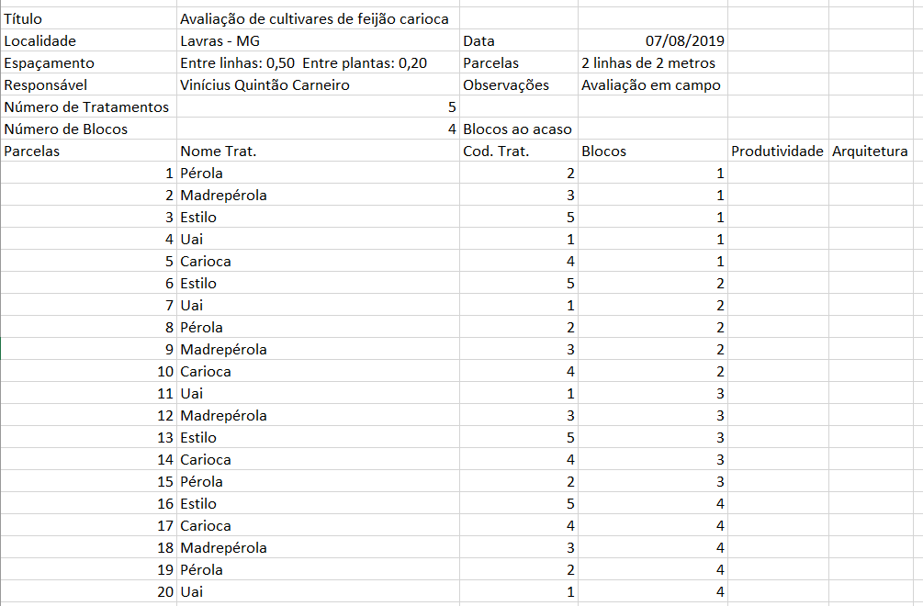
Sorteio - Planilha de Campo
Montar o experimento
Coleta dos dados

Slide 13
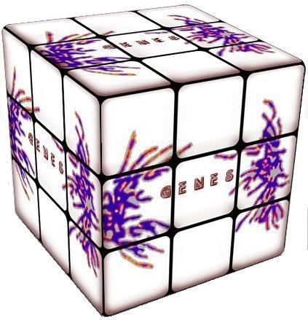
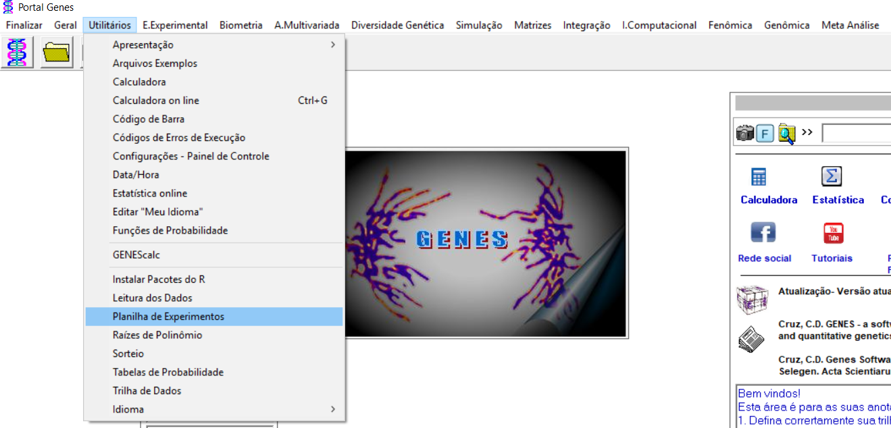
Sorteio - Planilha de Campo

Slide 14
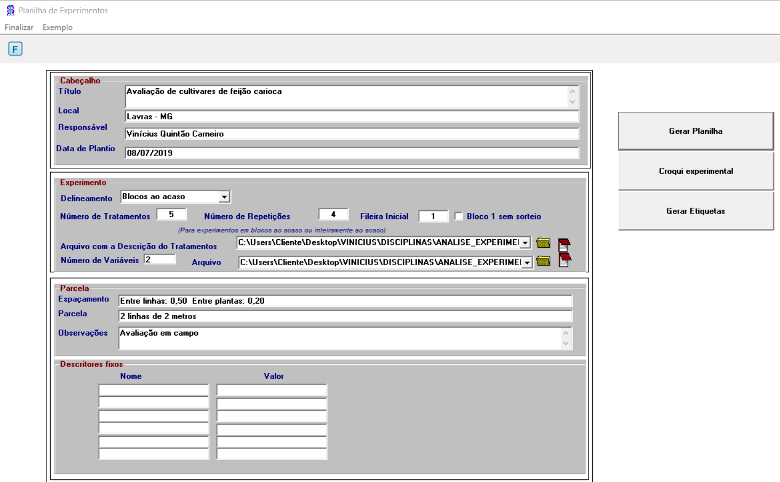

Slide 15
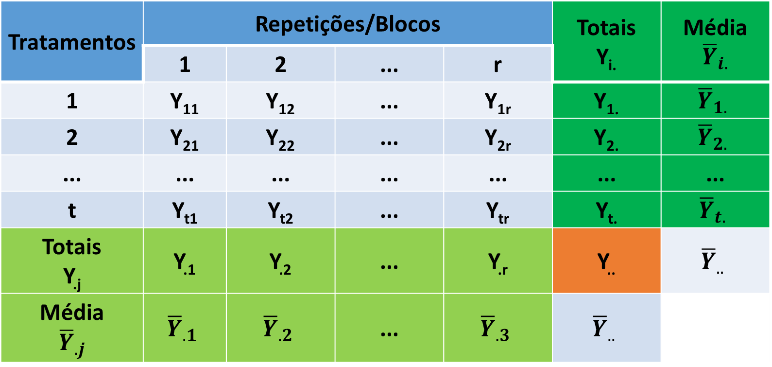
Tabulação dos Dados
t: número de tratamentos
i = 1, 2, ..., t
r: número de repetições
j : 1, 2, ..., r
. : Somatório
Tratamentos | Repetições/Blocos |  |  |  | Totais Y_{i.} | Média $${\overline{Y}}_{i.}$$
 | 1 | 2 | ... | r
1 | Y₁₁ | Y₁₂ | ... | Y_{1r} | Y_{1.} | $${\overline{Y}}_{1.}$$
2 | Y₂₁ | Y₂₂ | ... | Y_{2r} | Y_{2.} | $${\overline{Y}}_{2.}$$
... | ... | ... | ... | ... | ... | ...
t | Y_{t1} | Y_{t2} | ... | Y_{tr} | Y_{t.} | $${\overline{Y}}_{t.}$$
Totais Y_{.j} | Y_{.1} | Y_{.2} | ... | Y_{.r} | Y.. | $${\overline{Y}}_{..}$$
Média $${\overline{Y}}_{.j}$$ | $${\overline{Y}}_{.1}$$ | $${\overline{Y}}_{.2}$$ | ... | $${\overline{Y}}_{.3}$$ | $${\overline{Y}}_{..}$$

Slide 16
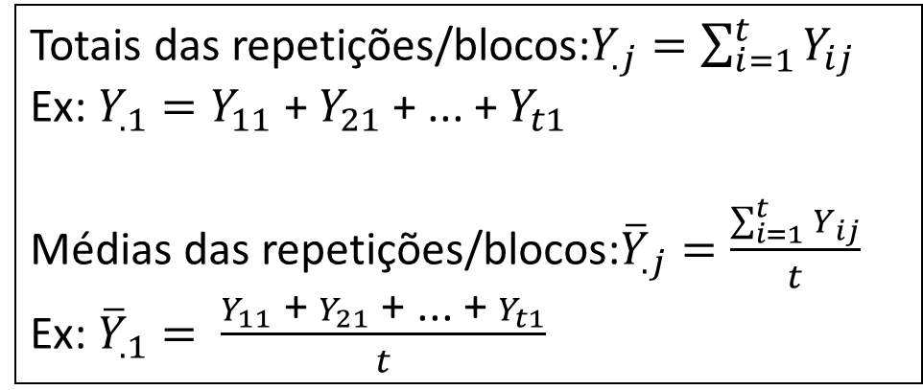
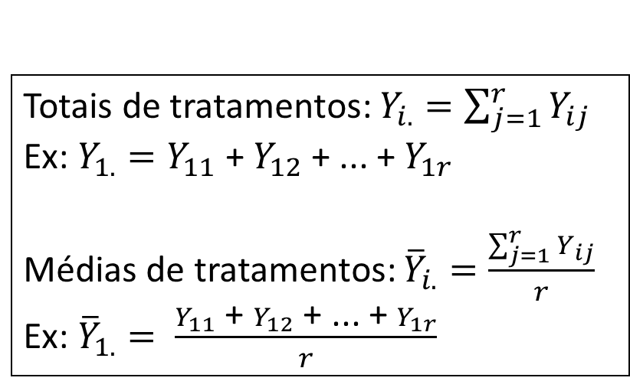
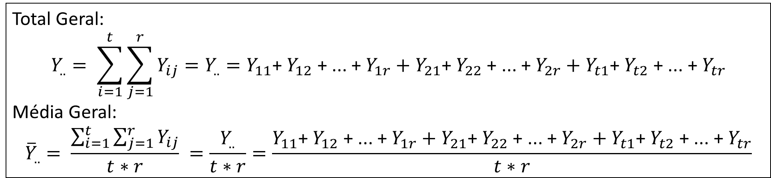
t: número de tratamentos
i = 1, 2, ..., t
r: número de repetições
j : 1, 2, ..., r
. : Somatório
Totais de tratamentos: $Y_{i.}=\sum_{j=1}^{r}{Y_{ij}}$
Ex: $Y_{1.}=Y_{11}$ + $Y_{12}$ + ... + $Y_{1r}$
Médias de tratamentos: ${\overline{Y}}_{i.}=\frac{\sum_{j=1}^{r}{Y_{ij}}}{r}$
Ex: ${\overline{Y}}_{1.}= \frac{Y_{11}\text{ + }Y_{12}\text{ + }\text{...}\text{ + }Y_{1r}}{r}$
Totais das repetições/blocos:$Y_{.j}=\sum_{i=1}^{t}{Y_{ij}}$
Ex: $Y_{.1}=Y_{11}$ + $Y_{21}$ + ... + $Y_{t1}$
Médias das repetições/blocos:${\overline{Y}}_{.j}=\frac{\sum_{i=1}^{t}{Y_{ij}}}{t}$
Ex: ${\overline{Y}}_{.1}= \frac{Y_{11}\text{ + }Y_{21}\text{ + }\text{...}\text{ + }Y_{t1}}{t}$
Total Geral:
$$Y_{..}= \sum_{i=1}^{t}{\sum_{j=1}^{r}{Y_{ij}}}=Y_{..}=Y_{11}\text{+ }Y_{12}\text{ + }\text{...}\text{ + }Y_{1r}+Y_{21}\text{+ }Y_{22}\text{ + }\text{...}\text{ + }Y_{2r}+Y_{t1}\text{+ }Y_{t2}\text{ + }\text{...}\text{ + }Y_{tr}$$
Média Geral:
$${\overline{Y}}_{..}= \frac{\sum_{i=1}^{t}{\sum_{j=1}^{r}{Y_{ij}}}}{t∗r} =\frac{Y_{..}}{t∗r}=\frac{Y_{11}\text{+ }Y_{12}\text{ + }\text{...}\text{ + }Y_{1r}+Y_{21}\text{+ }Y_{22}\text{ + }\text{...}\text{ + }Y_{2r}+Y_{t1}\text{+ }Y_{t2}\text{ + }\text{...}\text{ + }Y_{tr}}{t∗r}$$

Slide 17
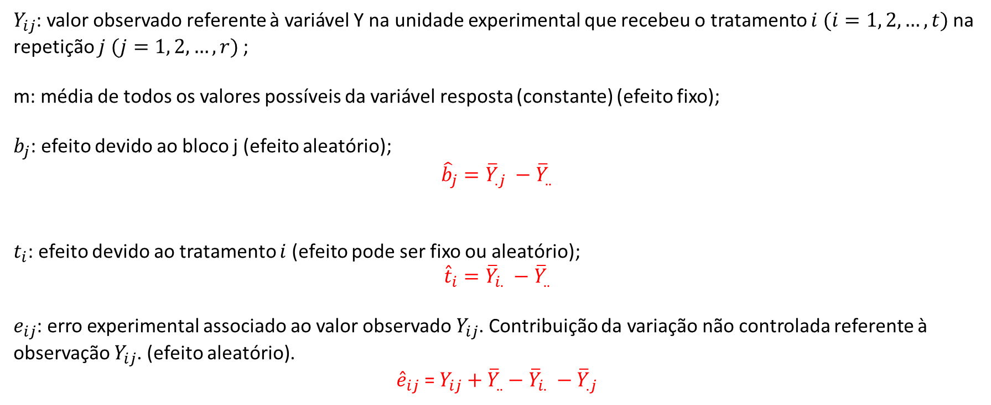
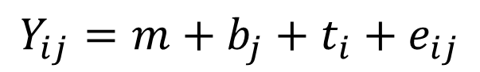
Modelo Estatístico
$$Y_{ij}=m+b_{j}+t_{i}+e_{ij}$$
$Y_{ij}$: valor observado referente à variável Y na unidade experimental que recebeu o tratamento $i$ $(i=1, 2, …, t)$ na repetição $j$ $(j=1, 2, …, r)$ ;
m: média de todos os valores possíveis da variável resposta (constante) (efeito fixo);
$b_{j}$: efeito devido ao bloco j (efeito aleatório);
${\hat{b}}_{j}={\overline{Y}}_{.j} −$ ${\overline{Y}}_{..}$
$t_{i}$: efeito devido ao tratamento $i$ (efeito pode ser fixo ou aleatório);
$${\hat{t}}_{i}={\overline{Y}}_{i.} −{\overline{Y}}_{..}$$
$e_{ij}$: erro experimental associado ao valor observado $Y_{ij}$. Contribuição da variação não controlada referente à observação $Y_{ij}$. (efeito aleatório).
${\hat{e}}_{ij}$ = $Y_{ij}+{\overline{Y}}_{..}−{\overline{Y}}_{i.} −{\overline{Y}}_{.j}$

Slide 18

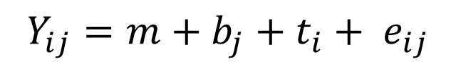

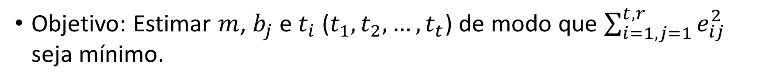
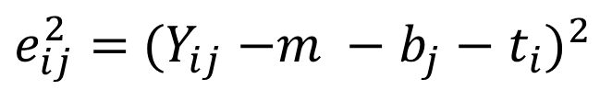
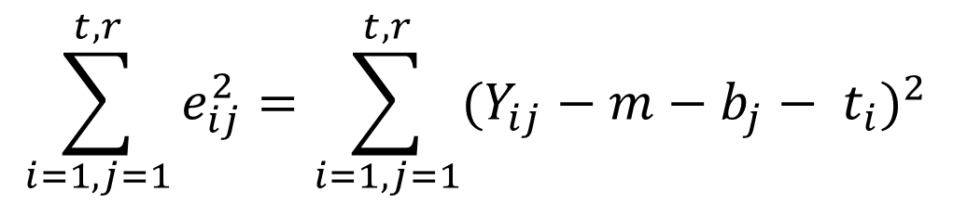
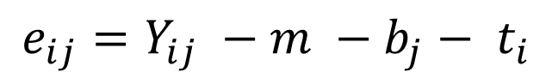
Estimação dos parâmetros do modelo Método dos mínimos quadrados
Objetivo: Estimar $m$, $b_{j}$ e $t_{i}$ ($t_{1},t_{2}, …,t_{t}$) de modo que $\sum_{i=1, j=1}^{t, r}{e_{ij}^{2}}$ seja mínimo.
$$Y_{ij}=m+b_{j}+t_{i}+ e_{ij}$$
$$t:número de tratamentos$$
$$(i=1, 2,…, t)$$
$$e_{ij}=Y_{ij} −m −b_{j}− t_{i}$$
$$r:número de repetições$$
$$(j=1, 2,…, r)$$
$e_{ij}^{2}=$ ${{(Y}_{ij} −m −b_{j}−t_{i})}^{2}$
$$\sum_{i=1, j=1}^{t, r}{e_{ij}^{2}}=\sum_{i=1, j=1}^{t, r}{{{(Y}_{ij} − m−b_{j}− t_{i})}^{2}}$$

Slide 19


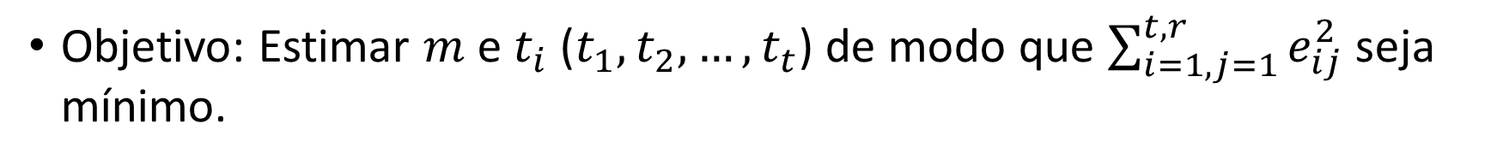
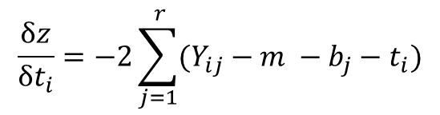
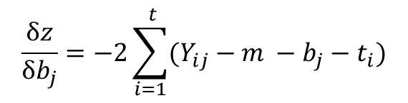
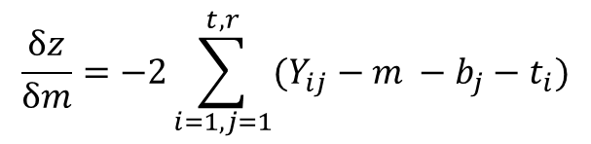
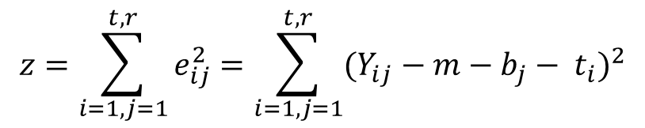
Estimação dos parâmetros do modelo Método dos mínimos quadrados
Objetivo: Estimar $m$ e $t_{i}$ ($t_{1},t_{2}, …,t_{t}$) de modo que $\sum_{i=1,j=1}^{t,r}{e_{ij}^{2}}$ seja mínimo.
$$z=\sum_{i=1, j=1}^{t, r}{e_{ij}^{2}}=\sum_{i=1, j=1}^{t, r}{{{(Y}_{ij} − m−b_{j}− t_{i})}^{2}}$$
Obtenção das derivadas parciais de z em relação a $m$, $b_{j}$ e $t_{i}$.
$$\frac{δz}{δm}=−2\sum_{i=1, j=1}^{t,r}{{(Y}_{ij} − m −b_{j}−t_{i})}$$
$$t:número de tratamentos$$
$$(i=1, 2,…, t)$$
$$\frac{δz}{δt_{i}}=−2\sum_{j=1}^{ r}{{(Y}_{ij} − m −b_{j}−t_{i})}$$
$$r:número de repetições$$
$$(j=1, 2,…, r)$$
$$\frac{δz}{δb_{j}}=−2\sum_{i=1}^{ t}{{(Y}_{ij} − m −b_{j}−t_{i})}$$

Slide 20








Estimação dos parâmetros do modelo Método dos mínimos quadrados
$$t:número de tratamentos$$
$$(i=1, 2,…, t)$$
$$r:número de repetições$$
$$(j=1, 2,…, r)$$
Igualar as derivadas $\frac{δz}{δm}$ e $\frac{δz}{δt_{i}}$ a 0
$$\frac{δz}{δm}=−2\sum_{i=1, j=1}^{t,r}{{(Y}_{ij} − \hat{m}−\hat{b_{j}}−\hat{t_{i}})}=0$$
$$\sum_{i=1, j=1}^{t,r}{Y_{ij}}=Y_{.. }=tr\hat{m}+t\sum_{j=1}^{r}{\hat{b_{j}}}+r\sum_{i=1}^{t}{\hat{t_{i}}}$$
$$\frac{δz}{δt_{i}}=−2\sum_{j=1}^{ r}{{(Y}_{ij} − \hat{m}−\hat{b_{j}}−\hat{t_{i}})}=0$$
$$\sum_{j=1}^{r}{Y_{ij}}=Y_{i. }=r\hat{m}+\sum_{j=1}^{r}{b_{j}}+r\hat{t_{i}}$$
$$\frac{δz}{δb_{j}}=−2\sum_{i=1}^{ t}{{(Y}_{ij} − \hat{m}−\hat{b_{j}}−\hat{t_{i}})}=0$$
$$\sum_{i=1}^{t}{Y_{ij}}=Y_{.j }=t\hat{m}+t\hat{b_{j}}+\sum_{i=1}^{t}{\hat{t_{i}}}$$

Slide 21
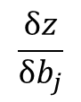
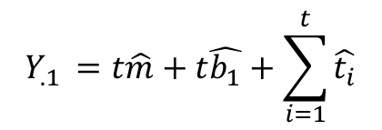
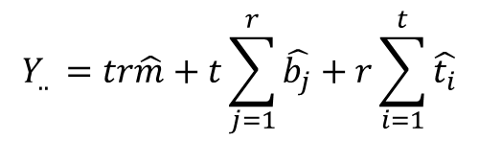
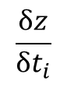
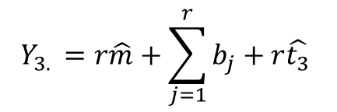

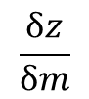
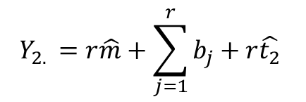
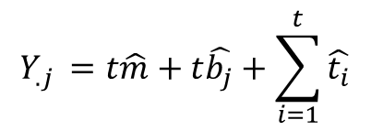
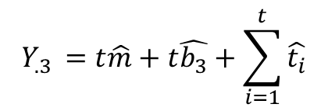
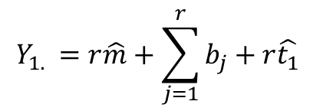
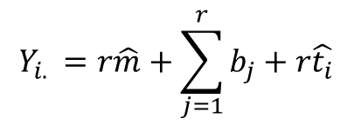
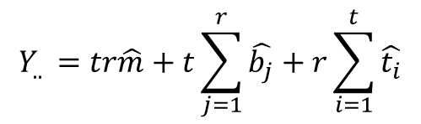
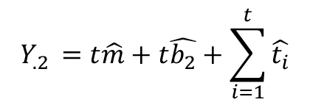
Sistema de equações normais
DBC: 3 Tratamentos em 3 repetições
$$\frac{δz}{δm}$$
$$\frac{δz}{δt_{i}}$$
$$\frac{δz}{δb_{j}}$$
$$Y_{.. }=tr\hat{m}+t\sum_{j=1}^{r}{\hat{b_{j}}}+r\sum_{i=1}^{t}{\hat{t_{i}}}$$
$$Y_{i. }=r\hat{m}+\sum_{j=1}^{r}{b_{j}}+r\hat{t_{i}}$$
$$Y_{.j }=t\hat{m}+t\hat{b_{j}}+\sum_{i=1}^{t}{\hat{t_{i}}}$$
$$Y_{1. }=r\hat{m}+\sum_{j=1}^{r}{b_{j}}+r\hat{t_{1}}$$
$$Y_{.1 }=t\hat{m}+t\hat{b_{1}}+\sum_{i=1}^{t}{\hat{t_{i}}}$$
$$Y_{2. }=r\hat{m}+\sum_{j=1}^{r}{b_{j}}+r\hat{t_{2}}$$
$$Y_{.2 }=t\hat{m}+t\hat{b_{2}}+\sum_{i=1}^{t}{\hat{t_{i}}}$$
$$Y_{.. }=tr\hat{m}+t\sum_{j=1}^{r}{\hat{b_{j}}}+r\sum_{i=1}^{t}{\hat{t_{i}}}$$
$$Y_{3. }=r\hat{m}+\sum_{j=1}^{r}{b_{j}}+r\hat{t_{3}}$$
$$Y_{.3 }=t\hat{m}+t\hat{b_{3}}+\sum_{i=1}^{t}{\hat{t_{i}}}$$
Número de equações normais: 1 + t + r = 7
Generalizando – Número de equações normais: 1+ t + r
Número de incógnitas ($\hat{m},\hat{t_{1}},\hat{t_{2}},\hat{t_{3}}$, $\hat{b_{1}},\hat{b_{2}},\hat{b_{3}}$) = 7
Generalizando – Número de incógnitas: 1 + t + r

Slide 22
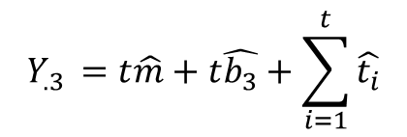
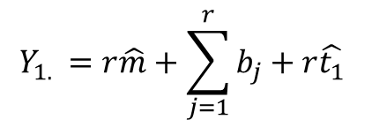
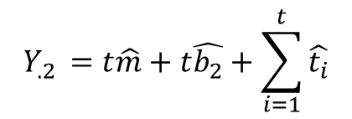
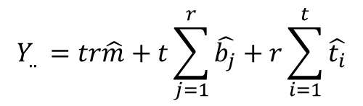
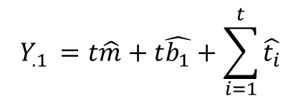
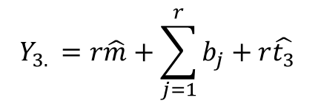
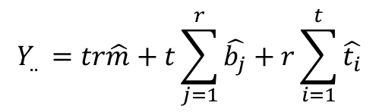
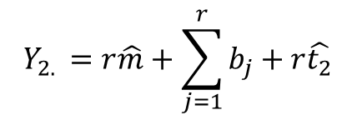
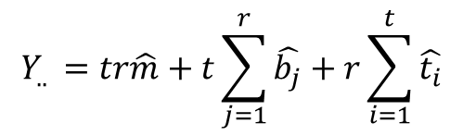
Sistema de equações normais
DBC: 3 Tratamentos em 3 repetições
$$Y_{1. }=r\hat{m}+\sum_{j=1}^{r}{b_{j}}+r\hat{t_{1}}$$
$$Y_{.1 }=t\hat{m}+t\hat{b_{1}}+\sum_{i=1}^{t}{\hat{t_{i}}}$$
+
+
$$Y_{2. }=r\hat{m}+\sum_{j=1}^{r}{b_{j}}+r\hat{t_{2}}$$
$$Y_{.2 }=t\hat{m}+t\hat{b_{2}}+\sum_{i=1}^{t}{\hat{t_{i}}}$$
+
+
$$Y_{3. }=r\hat{m}+\sum_{j=1}^{r}{b_{j}}+r\hat{t_{3}}$$
$$Y_{.3 }=t\hat{m}+t\hat{b_{3}}+\sum_{i=1}^{t}{\hat{t_{i}}}$$
=
=
$$Y_{.. }=tr\hat{m}+t\sum_{j=1}^{r}{\hat{b_{j}}}+r\sum_{i=1}^{t}{\hat{t_{i}}}$$
=
$$Y_{.. }=tr\hat{m}+t\sum_{j=1}^{r}{\hat{b_{j}}}+r\sum_{i=1}^{t}{\hat{t_{i}}}$$
=
$$Y_{.. }=tr\hat{m}+t\sum_{j=1}^{r}{\hat{b_{j}}}+r\sum_{i=1}^{t}{\hat{t_{i}}}$$

Slide 23
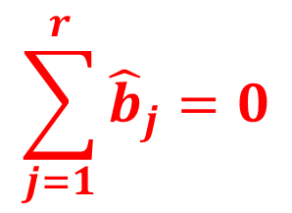
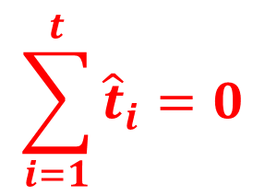
Sistema de equações normais
Sistema Indeterminado
As equações não são independentes. O sistema apresenta infinitas soluções
Solução - Restrições:
$$\sum_{i=1}^{t}{{\hat{t}}_{i}}=0$$
$$\sum_{j=1}^{r}{{\hat{b}}_{j}}=0$$

Slide 24
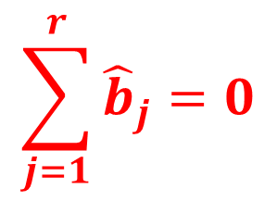
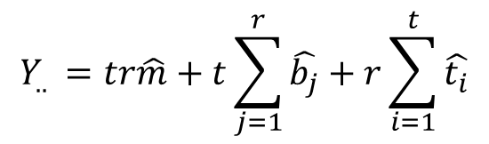
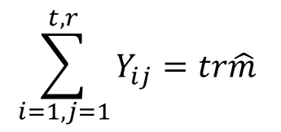
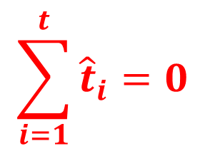
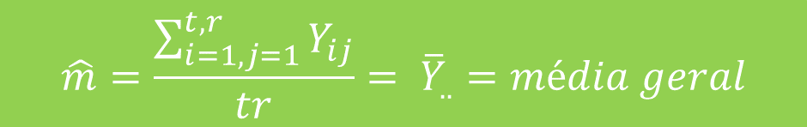
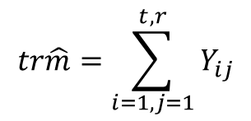
Sistema de equações normais
$$\sum_{i=1}^{t}{{\hat{t}}_{i}}=0$$
Admitindo a Restrição:
$$Y_{.. }=tr\hat{m}+t\sum_{j=1}^{r}{\hat{b_{j}}}+r\sum_{i=1}^{t}{\hat{t_{i}}}$$
$$\sum_{j=1}^{r}{{\hat{b}}_{j}}=0$$
$$\sum_{i=1, j=1}^{t,r}{Y_{ij}}=tr\hat{m}$$
$$tr\hat{m}=\sum_{i=1, j=1}^{t,r}{Y_{ij}}$$
$$\hat{m}=\frac{\sum_{i=1, j=1}^{t,r}{Y_{ij}}}{tr}= {\overline{Y}}_{..}=média geral$$

Slide 25










Sistema de equações normais
$$\sum_{j=1}^{r}{{\hat{b}}_{j}}=0$$
$$Y_{i. }=r\hat{m}+\sum_{j=1}^{r}{b_{j}}+r\hat{t_{i}}$$
$$r\hat{t_{i}}=Y_{i. }−r\hat{m}$$
$$t:número de tratamentos$$
$$(i=1, 2,…, t)$$
$$\hat{t_{i}}=\frac{Y_{i. }}{r}−\frac{r\hat{m}}{r}=\frac{Y_{i. }}{r}−\hat{m}$$
$$r:número de repetições$$
$$(j=1, 2,…, r)$$
Exemplo didático
3 tratamentos
$$\hat{t_{1}}=\frac{Y_{1. }}{r}−\frac{r\hat{m}}{r}=\frac{Y_{1. }}{r}−\hat{m}$$
$$\hat{t_{3}}=\frac{Y_{1. }}{r}−\frac{r\hat{m}}{r}=\frac{Y_{3. }}{r}−\hat{m}$$
$$\hat{t_{2}}=\frac{Y_{2. }}{r}−\frac{r\hat{m}}{r}=\frac{Y_{2. }}{r}−\hat{m}$$
$$\hat{t_{3}}=\frac{Y_{3. }}{r}−\frac{r\hat{m}}{r}=\frac{Y_{3. }}{r}−\hat{m}$$

Slide 26







Sistema de equações normais
$$\sum_{i=1}^{t}{{\hat{t}}_{i}}=0$$
$$Y_{.j }=t\hat{m}+t\hat{b_{j}}+\sum_{i=1}^{t}{\hat{t_{i}}}$$
$$t:número de tratamentos$$
$$(i=1, 2,…, t)$$
$$t\hat{b_{j}}=Y_{.j }−t\hat{m}$$
$$r:número de repetições$$
$$(j=1, 2,…, r)$$
$$\hat{b_{j}}=\frac{Y_{. j}}{t}−\frac{t\hat{m}}{t}=\frac{Y_{.j }}{t}−\hat{m}$$
Exemplo didático
DBC: 3 tratamentos em 3 Repetições
$$\hat{t_{3}}=\frac{Y_{1. }}{r}−\frac{r\hat{m}}{r}=\frac{Y_{3. }}{r}−\hat{m}$$
$$\hat{b_{1}}=\frac{Y_{. 1}}{t}−\frac{t\hat{m}}{t}=\frac{Y_{.1 }}{t}−\hat{m}$$
$$\hat{b_{2}}=\frac{Y_{. 2}}{t}−\frac{t\hat{m}}{t}=\frac{Y_{.2 }}{t}−\hat{m}$$
$$\hat{b_{3}}=\frac{Y_{. 3}}{t}−\frac{t\hat{m}}{t}=\frac{Y_{.3 }}{t}−\hat{m}$$

Slide 27






Estimação dos parâmetros do modelo Método dos mínimos quadrados
Objetivo: Estimar $m$, $b_{j} (b_{1}$, $b_{2}$,..., $t_{r}$) e $t_{i}$ ($t_{1},t_{2}, …,t_{t}$) de modo que $\sum_{i=1,j=1}^{t,r}{e_{ij}^{2}}$ seja mínimo.
Exemplo didático
DBC: 3 tratamentos em 3 Repetições
$$\hat{m}=\frac{\sum_{i=1, j=1}^{t,r}{Y_{ij}}}{tr}= {\overline{Y}}_{..}=média geral$$
$$\hat{t_{1}}=\frac{Y_{1. }}{r}−\frac{r\hat{m}}{r}=\frac{Y_{1. }}{r}−\hat{m}= {\overline{Y}}_{1.} − \hat{m}$$
$$\hat{t_{2}}=\frac{Y_{2. }}{r}−\frac{r\hat{m}}{r}=\frac{Y_{2. }}{r}−\hat{m}= {\overline{Y}}_{2.} − \hat{m}$$
$${\hat{t}}_{i}={\overline{Y}}_{i.} −\hat{m}$$
$${\hat{t}}_{i}={\overline{Y}}_{i.} −{\overline{Y}}_{..}$$
Generalizando
Generalizando
$$\hat{t_{3}}=\frac{Y_{3. }}{r}−\frac{r\hat{m}}{r}=\frac{Y_{3. }}{r}−\hat{m}= {\overline{Y}}_{3.} − \hat{m}$$

Slide 28





Estimação dos parâmetros do modelo Método dos mínimos quadrados
Objetivo: Estimar $m$, $b_{j} (b_{1}$, $b_{2}$,..., $t_{r}$) e $t_{i}$ ($t_{1},t_{2}, …,t_{t}$) de modo que $\sum_{i=1,j=1}^{t,r}{e_{ij}^{2}}$ seja mínimo.
Exemplo didático
DBC: 3 tratamentos em 3 Repetições
$$\hat{m}=\frac{\sum_{i=1, j=1}^{t,r}{Y_{ij}}}{tr}= {\overline{Y}}_{..}=média geral$$
$$\hat{b_{1}}=\frac{Y_{. 1}}{t}−\frac{t\hat{m}}{t}=\frac{Y_{.1 }}{t}−\hat{m}$$
$$\hat{b_{2}}=\frac{Y_{. 2}}{t}−\frac{t\hat{m}}{t}=\frac{Y_{.2 }}{t}−\hat{m}$$
$${\hat{b}}_{j}={\overline{Y}}_{.j} −\hat{m}$$
$${\hat{b}}_{j}={\overline{Y}}_{.j}−{\overline{Y}}_{..}$$
$$\hat{b_{3}}=\frac{Y_{. 3}}{t}−\frac{t\hat{m}}{t}=\frac{Y_{.3 }}{t}−\hat{m}$$
Generalizando
Generalizando

Slide 29








Modelo Estatístico
$$Y_{ij}=m+b_{j}+t_{i}+e_{ij}$$
$Y_{ij}$: valor observado referente à variável Y na unidade experimental que recebeu o tratamento $i$ $(i=1, 2, …, t)$ na repetição $j$ $(j=1, 2, …, r)$ ;
m: média de todos os valores possíveis da variável resposta (constante) (efeito fixo);
$b_{j}$: efeito devido ao bloco j (efeito aleatório);
$${\hat{b}}_{j}={\overline{Y}}_{.j}−\hat{m}={\overline{Y}}_{.j} −{\overline{Y}}_{..}$$
$t_{i}$: efeito devido ao tratamento $i$ (efeito pode ser fixo ou aleatório);
$${\hat{t}}_{i}={\overline{Y}}_{i.} −\hat{m}={\overline{Y}}_{i.} −{\overline{Y}}_{..}$$
$e_{ij}$: erro experimental associado ao valor observado $Y_{ij}$. Contribuição da variação não controlada referente à observação $Y_{ij}$. (efeito aleaório).
${\hat{e}}_{ij}$ = $Y_{ij}+{\overline{Y}}_{i..}−{\overline{Y}}_{i.} −{\overline{Y}}_{.j}$
$${\hat{e}}_{ij}=Y_{ij}−\hat{m}−{\hat{b}}_{j}−{\hat{t}}_{i}$$
$${\hat{e}}_{ij}=Y_{ij}−\hat{m}−{\hat{b}}_{j}−{\hat{t}}_{i}$$
$${\hat{e}}_{ij}=Y_{ij}+{\overline{Y}}_{..} −{\overline{Y}}_{i.} −{\overline{Y}}_{.j}$$
$${\hat{m}=\overline{Y}}_{..}$$
$${\hat{b}}_{j}={\overline{Y}}_{.j} −{\overline{Y}}_{..}$$
$${\hat{t}}_{i}={\overline{Y}}_{i.} −{\overline{Y}}_{..}$$

Slide 30

Análise de Variância - ANOVA
$$Y_{ij}=m+b_{j}+t_{i}+e_{ij}$$
Pressuposições quando ao modelo
Os efeitos do modelo $(m;b_{j}; t_{i}$ ($t_{1},t_{2}, …,t_{t}$); $e_{ij}$) devem ser aditivos;
$Y_{ij}=m+b_{j}+t_{i}+e_{ij}$
Os erros experimentais devem ser normalmente distribuídos, independentes, com média zero e variância comum. $e_{ij} \sim NID(0,σ^{2})$
Os erros tem distribuição normal
Os erros não são correlacionados
A média dos erros é zero
Todos os erros têm a mesma variância – homogeneidade de variâncias
Importância: As pressuposições sobre a normalidade dos erros é necessária para validar os testes de hipóteses.

Slide 31



Análise de Variância - ANOVA
$$Y_{ij}=m+b_{j}+t_{i}+e_{ij}$$
FV | GL | $$SQ$$ | $$QM$$ | $$E(QM)$$ | F | F tabelado | p-valor
Blocos | b-1 | $$SQblocos$$ | $$QMblocos= \frac{SQblocos}{b−1}$$ | $$σ^{2} + {gσ}_{b}^{2}$$ | $\frac{QMblocos}{QMres}$ = $\frac{σ^{2} + σ_{b}^{2}}{σ^{2}}=\frac{σ^{2} }{σ^{2}}+\frac{σ_{b}^{2}}{σ^{2}}$ | α (nível de significância) 1% ou 5% GL (numerador): (t-1) GL (denominador): (b-1)(t-1) | ≤ 0.01** ou ≤ 0.05*
Tratamento | t-1 | $$SQtrat$$ | $$QMtrat= \frac{SQtrat}{t−1}$$ | $$σ^{2} +rΦ_{t}$$ | $\frac{QMtrat}{QMres}$ = $\frac{σ^{2}+Φ_{t}}{σ^{2}}=\frac{σ^{2} }{σ^{2}}+\frac{Φ_{t}}{σ^{2}}$ | α (nível de significância) 1% ou 5% GL (numerador): (t-1) GL (denominador): (b-1)(t-1) | ≤ 0.01** ou ≤ 0.05*
Resíduo | (b-1) * (t-1) | $$SQres$$ | $$QMres= \frac{SQres}{\text{(}\text{b}\text{−1) ∗ (}\text{t}\text{−1) }}$$ | $$σ^{2}$$
Total | bt -1 | $$SQtotal$$
Natureza do efeito de blocos: Aleatório
$H_{0}: σ_{b}^{2}=0;$ A variância de blocos é igual a 0. Não se faz necessário o uso de delineamento de blocos casualizados.
$H_{a}:não H_{0},$ $σ_{b}^{2} ≠0$; A variância entre blocos é diferente de 0. É necessária a restrição na casualização por meio do delineamento de blocos casualizados.
Natureza do efeito de tratamento: Fixo
H₀: m₁ = m₂ = ... = m_{t}; todos os possíveis contrastes entre as médias dos tratamentos, são estatisticamente nulos, ao nível de probabilidade que foi executado o teste.
H_{a}: não H₀ , existe pelo menos um contraste entre as médias dos tratamentos, estatisticamente diferentes de zero, ao nível de probabilidade que foi realizado o teste. (Pelo menos uma das médias dos tratamentos difere das demais)

Slide 32



Análise de Variância - ANOVA
$$Y_{ij}=m+b_{j}+t_{i}+e_{ij}$$
FV | GL | $$SQ$$ | $$QM$$ | $$E(QM)$$ | F | F tabelado | p-valor
Blocos | b-1 | $$SQblocos$$ | $$QMblocos= \frac{SQblocos}{b−1}$$ | $$σ^{2} + {gσ}_{b}^{2}$$ | $\frac{QMblocos}{QMres}$ = $\frac{σ^{2} + σ_{b}^{2}}{σ^{2}}=\frac{σ^{2} }{σ^{2}}+\frac{σ_{b}^{2}}{σ^{2}}$ | α (nível de significância) 1% ou 5% GL (numerador): (t-1) GL (denominador): (b-1)(t-1) | ≤ 0.01** ou ≤ 0.05*
Tratamento | t-1 | $$SQtrat$$ | $$QMtrat= \frac{SQtrat}{t−1}$$ | $$σ^{2} +rσ_{t}^{2}$$ | $\frac{QMtrat}{QMres}$ = $\frac{σ^{2}+ σ_{t}^{2} }{σ^{2}}=\frac{σ^{2} }{σ^{2}}+\frac{σ_{t}^{2}}{σ^{2}}$ | α (nível de significância) 1% ou 5% GL (numerador): (t-1) GL (denominador): (b-1)(t-1) | ≤ 0.01** ou ≤ 0.05*
Resíduo | (b-1) * (t-1) | $$SQres$$ | $$QMres= \frac{SQres}{\text{(}\text{b}\text{−1) ∗ (}\text{t}\text{−1) }}$$ | $$σ^{2}$$
Total | bt -1 | $$SQtotal$$
Natureza do efeito de blocos: Aleatório
$H_{0}: σ_{b}^{2}=0;$ A variância de blocos é igual a 0. Não se faz necessário o uso de delineamento de blocos casualizados.
$H_{a}:não H_{0},$ $σ_{b}^{2} ≠0$; A variância entre blocos é diferente de 0. É necessária a restrição na casualização por meio do delineamento de blocos casualizados.
Natureza do efeito de tratamento: Aleatório
${H_{0 }:σ}_{g}^{2}=0, não existe variabilidade genética entre as médias dos tratamentos$
${H_{a }:σ}_{g}^{2}≠0, existe variabilidade genética entre as médias dos tratamentos$

Slide 33
Ortogonalidade do GL e das Somas de Quadrados
GL(total) = GL(trat) + GL(Bloco) + GL(res)
GL(res) = GL(total) – GL(Bloco) - GL(trat)
GL(res) = (bt -1) – (b-1) – (t-1)
GL(res) = bt -1 – b + 1 – t +1
GL(res) = bt – b – t +1
GL(res) =(b-1)*(t-1)

Slide 34






Dedução das Somas de Quadrados
Considerando,
$${\hat{t}}_{i}={\overline{Y}}_{i.} −\hat{m}$$
$$Y_{ij}=m+b_{j}+t_{i}+e_{ij}$$
$${\hat{b}}_{j}={\overline{Y}}_{.j} −\hat{m}$$
$$Y_{ij}−m=b_{j}+t_{i}+ e_{ij}$$
${\hat{e}}_{ij}$ = $Y_{ij}+{\overline{Y}}_{..}−{\overline{Y}}_{i.} −{\overline{Y}}_{.j}$
$$Y_{ij}−\hat{m}=({\overline{Y}}_{.j} −\hat{m})+ \left({\overline{Y}}_{i.}−\hat{m}\right)+(Y_{ij}+{\overline{Y}}_{i..}−{\overline{Y}}_{i.} −{\overline{Y}}_{.j})$$
$${(Y}_{ij}−\hat{m})²=[({\overline{Y}}_{.j} −\hat{m})+\left({\overline{Y}}_{i.}−\hat{m}\right)+(Y_{ij}+{\overline{Y}}_{i..}−{\overline{Y}}_{i.} −{\overline{Y}}_{.j})]²$$
$$\sum_{i=1,j=1}^{t,r}{{(Y}_{ij}−\hat{m})²}=\sum_{i=1,j=1}^{t,r}{[({\overline{Y}}_{.j} −\hat{m})+\left({\overline{Y}}_{i.}−\hat{m}\right)+(Y_{ij}+{\overline{Y}}_{i..}−{\overline{Y}}_{i.} −{\overline{Y}}_{.j})]² }$$

Slide 35






$$\sum_{i=1,j=1}^{t,r}{{(Y}_{ij}−\hat{m})²}=\sum_{i=1,j=1}^{t,r}{[({\overline{Y}}_{.j} −\hat{m})+\left({\overline{Y}}_{i.}−\hat{m}\right)+(Y_{ij}+{\overline{Y}}_{i..}−{\overline{Y}}_{i.} −{\overline{Y}}_{.j})]² }$$
$$\sum_{i=1,j=1}^{t,r}{{(Y}_{ij}−\hat{m})²}=\sum_{i=1,j=1}^{t,r}{\left({\overline{Y}}_{.j} −\hat{m}\right)²+}\sum_{i=1,j=1}^{t,r}{\left({\overline{Y}}_{i.}−\hat{m}\right)²+} \sum_{i=1,j=1}^{t,r}{(Y_{ij}+{\overline{Y}}_{i..}−{\overline{Y}}_{i.} −{\overline{Y}}_{.j})²}+ \sum_{i=1,j=1}^{t,r}{duplos produtos}$$
0
$$\sum_{i=1}^{t}{{\hat{t}}_{i}}=0$$
$$\sum_{j=1}^{r}{{\hat{b}}_{j}}=0$$
$$\sum_{i=1,j=1}^{t,r}{{\hat{e}}_{ij}}=0$$
$$e_{ij} \sim NID(0,σ^{2})$$
$$\sum_{i=1,j=1}^{t,r}{{(Y}_{ij}−\hat{m})²}=\sum_{i=1,j=1}^{t,r}{\left({\overline{Y}}_{.j} −\hat{m}\right)²+}\sum_{i=1,j=1}^{t,r}{\left({\overline{Y}}_{i.}−\hat{m}\right)²+} \sum_{i=1,j=1}^{t,r}{(Y_{ij}+{\overline{Y}}_{i..}−{\overline{Y}}_{i.} −{\overline{Y}}_{.j})²}$$

Slide 36
















$$\sum_{i=1,j=1}^{t,r}{{(Y}_{ij}−\hat{m})²}=\sum_{i=1,j=1}^{t,r}{\left({\overline{Y}}_{.j} −\hat{m}\right)²+}\sum_{i=1,j=1}^{t,r}{\left({\overline{Y}}_{i.}−\hat{m}\right)²+} \sum_{i=1,j=1}^{t,r}{(Y_{ij}+{\overline{Y}}_{i..}−{\overline{Y}}_{i.} −{\overline{Y}}_{.j})²}$$
$$SQtotal$$
$$=$$
$$SQbloco$$
$$+$$
$$SQtrat$$
$$+$$
$$SQres$$
$$\sum_{i=1,j=1}^{t,r}{\left({\overline{Y}}_{.j} −\hat{m}\right)²}$$
$$SQbloco=$$
$$\sum_{i=1,j=1}^{t,r}{{(Y}_{ij}−\hat{m})²}$$
$$\sum_{i=1,j=1}^{t,r}{\left({\overline{Y}}_{i.}−\hat{m}\right)²}$$
$$SQtotal=$$
$$SQtrat=$$
$$\sum_{i=1,j=1}^{t,r}{(Y_{ij}+{\overline{Y}}_{i..}−{\overline{Y}}_{i.} −{\overline{Y}}_{.j})²}$$
$$SQres=$$

Slide 37





$$\sum_{i=1,j=1}^{t,r}{{(Y}_{ij}−\hat{m})²}$$
$$SQtotal=$$
$$\sum_{i=1,j=1}^{t,r}{{(Y}_{ij}−\hat{m})²}=\sum_{i=1,j=1}^{t,r}{(Y_{ij}^{2}}−2\hat{m}Y_{ij}+\hat{m}²)$$
$$\sum_{i=1,j=1}^{t,r}{{(Y}_{ij}−\hat{m})²}=\sum_{i=1,j=1}^{t,r}{Y_{ij}^{2}}−2\hat{m}\sum_{i=1,j=1}^{t,r}{Y_{ij}}+tr\hat{m}²$$
$$\hat{m}=\frac{\sum_{i=1, j=1}^{t,r}{Y_{ij}}}{tr}=média geral$$

Slide 38




$$\sum_{i=1,j=1}^{t,r}{{(Y}_{ij}−\hat{m})²}=\sum_{i=1,j=1}^{t,r}{Y_{ij}^{2}}−2\hat{m}\sum_{i=1,j=1}^{t,r}{Y_{ij}}+tr\hat{m}²$$
$$\hat{m}=\frac{\sum_{i=1, j=1}^{t,r}{Y_{ij}}}{tr}$$
$$\sum_{i=1,j=1}^{t,r}{{(Y}_{ij}−\hat{m})²}=\sum_{i=1,j=1}^{t,r}{Y_{ij}^{2}}−2\frac{\sum_{i=1, j=1}^{t,r}{Y_{ij}}}{tr}\sum_{i=1,j=1}^{t,r}{Y_{ij}}+tr{\left(\frac{\sum_{i=1, j=1}^{t,r}{Y_{ij}}}{tr}\right)}^{2}$$
$\sum_{i=1,j=1}^{t,r}{{(Y}_{ij}−\hat{m})²}=\sum_{i=1,j=1}^{t,r}{Y_{ij}^{2}}−2\frac{{\left(\sum_{i=1, j=1}^{t,r}{Y_{ij}}\right)}^{2}}{tr}+ \frac{{\left(\sum_{i=1, j=1}^{t,r}{Y_{ij}}\right)}^{2}}{tr}$
$$SQtotal=\sum_{i=1,j=1}^{t,r}{{(Y}_{ij}−\hat{m})²}=\sum_{i=1,j=1}^{t,r}{Y_{ij}^{2}}−\frac{{\left(\sum_{i=1, j=1}^{t,r}{Y_{ij}}\right)}^{2}}{tr}$$
Correção

Slide 39





$$\sum_{i=1,j=1}^{t,r}{\left({\overline{Y}}_{i.}−\hat{m}\right)²}$$
$$SQtrat=$$
$$\sum_{i=1,j=1}^{t,r}{\left({\overline{Y}}_{i.}−\hat{m}\right)²}=\sum_{i=1,j=1}^{t,r}{({\overline{Y}}_{i.}^{2}}−2\hat{m}{\overline{Y}}_{i.}^{2}+\hat{m}²)$$
$$\sum_{i=1,j=1}^{t,r}{\left({\overline{Y}}_{i.}−\hat{m}\right)²}=\sum_{i=1,j=1}^{t,r}{{\overline{Y}}_{i.}^{2}}−2\hat{m}\sum_{i=1,j=1}^{t,r}{{\overline{Y}}_{i.}}+\sum_{i=1,j=1}^{t,r}{\hat{m}²}$$
$$\sum_{i=1,j=1}^{t,r}{\left({\overline{Y}}_{i.}−\hat{m}\right)²}=r\sum_{i=1}^{t}{{\overline{Y}}_{i.}^{2}}−2\hat{m}r\sum_{i=1}^{t}{{\overline{Y}}_{i.}}+tr\hat{m}²$$

Slide 40






$$\sum_{i=1,j=1}^{t,r}{\left({\overline{Y}}_{i.}−\hat{m}\right)²}=r\sum_{i=1 }^{t}{{\overline{Y}}_{i.}^{2}}−2\hat{m}r\sum_{i=1}^{t}{{\overline{Y}}_{i.}}+tr\hat{m}²$$
$$\hat{m}=\frac{\sum_{i=1, j=1}^{t,r}{Y_{ij}}}{tr}$$
$${\overline{Y}}_{i.}=\frac{\sum_{j=1}^{r}{Y_{ij}}}{r}$$
$$\sum_{i=1,j=1}^{t,r}{\left({\overline{Y}}_{i.}−\hat{m}\right)²}=r\sum_{i=1 }^{t}{{\left(\frac{\sum_{j=1}^{r}{Y_{ij}}}{r}\right)}^{2}}−2\frac{\sum_{i=1, j=1}^{t,r}{Y_{ij}}}{tr}r\frac{\sum_{i=1,j=1}^{tr}{Y_{ij}}}{r}+tr{\left(\frac{\sum_{i=1, j=1}^{t,r}{Y_{ij}}}{tr}\right)}^{2}$$
$$\sum_{i=1,j=1}^{t,r}{\left({\overline{Y}}_{i.}−\hat{m}\right)²}=\frac{\sum_{i=1}^{t}{Y_{i.}}²}{r}−2\frac{{\left(\sum_{i=1, j=1}^{t,r}{Y_{ij}}\right)}^{2}}{tr}+\frac{{\left(\sum_{i=1, j=1}^{t,r}{Y_{ij}}\right)}^{2}}{tr}$$
$$SQtrat=\sum_{i=1,j=1}^{t,r}{\left({\overline{Y}}_{i.}−\hat{m}\right)²}=\frac{\sum_{i=1}^{t}{Y_{i.}}²}{r}−\frac{{\left(\sum_{i=1, j=1}^{t,r}{Y_{ij}}\right)}^{2}}{tr}$$
Correção

Slide 41





$$\sum_{i=1,j=1}^{t,r}{\left({\overline{Y}}_{.j} −\hat{m}\right)²}$$
$$SQbloco=$$
$$\sum_{i=1,j=1}^{t,r}{\left({\overline{Y}}_{.j}−\hat{m}\right)²}=\sum_{i=1,j=1}^{t,r}{({\overline{Y}}_{.j}^{2}}−2\hat{m}{\overline{Y}}_{.j}+\hat{m}²)$$
$$\sum_{i=1,j=1}^{t,r}{\left({\overline{Y}}_{.j}−\hat{m}\right)²}=\sum_{i=1,j=1}^{t,r}{{\overline{Y}}_{.j}^{2}}−2\hat{m}\sum_{i=1,j=1}^{t,r}{{\overline{Y}}_{.j}}+\sum_{i=1,j=1}^{t,r}{\hat{m}²}$$
$$\sum_{i=1,j=1}^{t,r}{\left({\overline{Y}}_{.j}−\hat{m}\right)²}=t\sum_{j=1}^{r}{{\overline{Y}}_{.j}^{2}}−2\hat{m}t\sum_{j=1}^{r}{{\overline{Y}}_{.j}}+tr\hat{m}²$$

Slide 42





$$\sum_{i=1,j=1}^{t,r}{\left({\overline{Y}}_{.j}−\hat{m}\right)²}=t\sum_{j=1}^{r}{{\overline{Y}}_{.j}^{2}}−2\hat{m}t\sum_{j=1}^{r}{{\overline{Y}}_{.j}}+tr\hat{m}²$$
$$\hat{m}=\frac{\sum_{i=1, j=1}^{t,r}{Y_{ij}}}{tr}$$
$${\overline{Y}}_{.j}=\frac{\sum_{i=1}^{t}{Y_{ij}}}{t}$$
$$\sum_{i=1,j=1}^{t,r}{\left({\overline{Y}}_{.j}−\hat{m}\right)²}=t\sum_{j=1 }^{r}{{\left(\frac{\sum_{i=1}^{t}{Y_{ij}}}{t}\right)}^{2}}−2\frac{\sum_{i=1, j=1}^{t,r}{Y_{ij}}}{tr}t\frac{\sum_{i=1,j=1}^{tr}{Y_{ij}}}{t}+tr{\left(\frac{\sum_{i=1, j=1}^{t,r}{Y_{ij}}}{tr}\right)}^{2}$$
$$\sum_{i=1,j=1}^{t,r}{\left({\overline{Y}}_{.j}−\hat{m}\right)²}=\frac{{\sum_{j=1}^{r}{Y_{.j}}}^{2}}{t}−2\frac{{\left(\sum_{i=1, j=1}^{t,r}{Y_{ij}}\right)}^{2}}{tr}+\frac{{\left(\sum_{i=1, j=1}^{t,r}{Y_{ij}}\right)}^{2}}{tr}$$
$$SQbloco=\sum_{i=1,j=1}^{t,r}{\left({\overline{Y}}_{.j}−\hat{m}\right)²}=\frac{{\sum_{j=1}^{r}{Y_{.j}}}^{2}}{t}−\frac{{\left(\sum_{i=1, j=1}^{t,r}{Y_{ij}}\right)}^{2}}{tr}$$
Correção

Slide 43



$$SQtotal=\sum_{i=1,j=1}^{t,r}{{(Y}_{ij}−\hat{m})²}=\sum_{i=1,j=1}^{t,r}{Y_{ij}^{2}}−\frac{{\left(\sum_{i=1, j=1}^{t,r}{Y_{ij}}\right)}^{2}}{tr}$$
$$SQbloco=\sum_{i=1,j=1}^{t,r}{\left({\overline{Y}}_{.j}−\hat{m}\right)²}=\frac{{\sum_{j=1}^{r}{Y_{.j}}}^{2}}{t}−\frac{{\left(\sum_{i=1, j=1}^{t,r}{Y_{ij}}\right)}^{2}}{tr}$$
$$SQtrat=\sum_{i=1,j=1}^{t,r}{\left({\overline{Y}}_{i.}−\hat{m}\right)²}=\frac{{\left(\sum_{i=1}^{t}{Y_{i.}}\right)}^{2}}{r}−\frac{{\left(\sum_{i=1, j=1}^{t,r}{Y_{ij}}\right)}^{2}}{tr}$$
$SQres=\sum_{i=1,j=1}^{t,r}{\left(Y_{ij}+{\overline{Y}}_{i..}−{\overline{Y}}_{i.} −{\overline{Y}}_{.j}\right)²}=\sum_{i=1,j=1}^{t,r}{Y_{ij}^{2}}$ - $\frac{{\sum_{j=1}^{r}{Y_{.j}}}^{2}}{t}$ - $\frac{{\left(\sum_{i=1}^{t}{Y_{i.}}\right)}^{2}}{r}$ + $\frac{{\left(\sum_{i=1, j=1}^{t,r}{Y_{ij}}\right)}^{2}}{tr}$

Slide 44


Tomada de decisão – Teste F
Análise de Variância - ANOVA
F não significativo (ns)
Se F calculado < F tabelado (1% ou 5%)
p-valor > 5%
F significativo (* (5%) ou ** (1%)) – Rejeita H₀.
Tabela 2. Análise de variância de produtividade de grãos em Kg ha⁻¹ referente a avaliação de 35 linhagens de feijão.
FV | GL | SQ | QM | F | F(5%) | F(1%) | p-valor
Blocos | 2 | 610974 | 305487 | 1.26 | $\sim$3,15 | $\sim$4,98 | 0,2902 ns
Tratamentos | 34 | 30314842 | 891613 | 3.69 | $\sim$1,65 | $\sim$2,03 | $\sim$0 **
Resíduo | 68 | 16452056 | 241942
Total | 104
$$ER= \frac{\left(r−1\right)QMbloco+r\left(t−1\right)QMerro DBC}{(rt−1)QMerro DBC}=\frac{2∗305487+102∗241942}{104∗2419425}=0,9832$$
Do vale, N.M.. Melhoramento de feijão carioca com ênfase em precocidade. Dissertação. 2015. http://www.locus.ufv.br/bitstream/handle/123456789/6872/texto%20completo.pdf?sequence=1&isAllowed=y

Slide 45


DIC vs DBC
Exemplo
5 tratamentos
3 repetições
FV | GL | GL | $$SQ$$ | $$QM$$ | F
Tratamentos | t-1 | 4 | $$SQtrat$$ | $$\frac{SQtrat}{t−1}$$ | $$\frac{QMtrat}{QMres}= \frac{\frac{SQtrat}{4}}{\frac{SQres}{10}}=\frac{\frac{SQtrat}{4}}{\frac{SQres}{10}}$$
Resíduo | t(r-1) | 10 | $$SQres$$ | $$\frac{SQres}{t(r−1)}$$
Total | tr-1 | 14 | $$SQtotal$$
DIC
FV | GL | GL | $$SQ$$ | $$QM$$ | F
Blocos | b-1 | 2 | $$SQblocos$$ | $$\frac{SQblocos}{b−1}$$
Tratamentos | t-1 | 4 | $$SQtrat$$ | $$\frac{SQtrat}{t−1}$$ | $$\frac{QMtrat}{QMres}= \frac{\frac{SQtrat}{t−1}}{\frac{SQres}{\left(b−1\right)∗(t−1)}}=\frac{\frac{SQtrat}{4}}{\frac{SQres}{8}}$$
Resíduo | (b-1)*(t-1) | 8 | $$SQres$$ | $$\frac{SQres}{\left(b−1\right)∗(t−1)}$$
Total | bt-1 | 14 | $$SQtotal$$
DBC

Slide 46


Estatísticas Importantes
Coeficiente de variação: $CV\left(\%\right)=100∗\frac{\sqrt{QMres}}{\overline{X}}$
Erro padrão da média: $EPM= \sqrt{\frac{QMres}{r}}$
Intervalo de confiança: ${IC}_{(i)}= {\overline{Y}}_{i.}± t_{α/2}\sqrt{\frac{QMres}{r}}$
Eficiência relativa: $ER= \frac{\left(r−1\right)QMbloco+r\left(t−1\right)QMerro DBC}{(rt−1)QMerro DBC}$
Tabela teste t [$α$, (b-1)(t-1)]

Slide 47
Exemplo – DBC Avaliação de 10 cultivares de arroz quanto a produtividade de grãos (Kg ha⁻¹)
Planilha de Dados
Cultivar | Bloco | Produtividade
1 | 1 | 5427
1 | 2 | 5979
1 | 3 | 5396
2 | 1 | 3719
2 | 2 | 3583
2 | 3 | 4771
3 | 1 | 4375
3 | 2 | 3792
3 | 3 | 3750
4 | 1 | 4594
4 | 2 | 5313
4 | 3 | 5760
5 | 1 | 4740
5 | 2 | 4000
5 | 3 | 4813
6 | 1 | 3229
6 | 2 | 2927
6 | 3 | 3000
7 | 1 | 4323
7 | 2 | 4167
7 | 3 | 4792
8 | 1 | 4385
8 | 2 | 3740
8 | 3 | 3646
9 | 1 | 6375
9 | 2 | 5083
9 | 3 | 5292
10 | 1 | 4844
10 | 2 | 4198
10 | 3 | 4750
Hipóteses - Efeito de Cultivar Fixo
H₀: m₁ = m₂ = ... = m₁₀ ; todos os possíveis contrastes entre as médias das cultivares, são estatisticamente nulos.
H_{a}: não H₀ , Pelo menos uma das cultivares apresentou média diferente das demais.

Slide 48
Planilha de Dados
Cultivar | Bloco | Produtividade
1 | 1 | 5427
1 | 2 | 5979
1 | 3 | 5396
2 | 1 | 3719
2 | 2 | 3583
2 | 3 | 4771
3 | 1 | 4375
3 | 2 | 3792
3 | 3 | 3750
4 | 1 | 4594
4 | 2 | 5313
4 | 3 | 5760
5 | 1 | 4740
5 | 2 | 4000
5 | 3 | 4813
6 | 1 | 3229
6 | 2 | 2927
6 | 3 | 3000
7 | 1 | 4323
7 | 2 | 4167
7 | 3 | 4792
8 | 1 | 4385
8 | 2 | 3740
8 | 3 | 3646
9 | 1 | 6375
9 | 2 | 5083
9 | 3 | 5292
10 | 1 | 4844
10 | 2 | 4198
10 | 3 | 4750
Tabela de Dupla Entrada
Cultivares | Repetições
 | 1 | 2 | 3
1 | 5427 | 5979 | 5396
2 | 3719 | 3583 | 4771
3 | 4375 | 3792 | 3750
4 | 4594 | 5313 | 5760
5 | 4740 | 4000 | 4813
6 | 3229 | 2927 | 3000
7 | 4323 | 4167 | 4792
8 | 4385 | 3740 | 3646
9 | 6375 | 5083 | 5292
10 | 4844 | 4198 | 4750

Slide 49






Tabela de Dupla Entrada
 | Repetições/Blocos |  |  | $$Y_{i.}=\sum_{j=1}^{b}{Y_{ij} }$$ | $$Y_{i.}^{2}$$ | $${\overline{Y}}_{i.}$$
Cultivares | 1 | 2 | 3
1 | 5427 | 5979 | 5396 | 16802 | 282307204 | 5600.667
2 | 3719 | 3583 | 4771 | 12073 | 145757329 | 4024.333
3 | 4375 | 3792 | 3750 | 11917 | 142014889 | 3972.333
4 | 4594 | 5313 | 5760 | 15667 | 245454889 | 5222.333
5 | 4740 | 4000 | 4813 | 13553 | 183683809 | 4517.667
6 | 3229 | 2927 | 3000 | 9156 | 83832336 | 3052
7 | 4323 | 4167 | 4792 | 13282 | 176411524 | 4427.333
8 | 4385 | 3740 | 3646 | 11771 | 138556441 | 3923.667
9 | 6375 | 5083 | 5292 | 16750 | 280562500 | 5583.333
10 | 4844 | 4198 | 4750 | 13792 | 190219264 | 4597.333
$$Y_{.j}=\sum_{i =1}^{t}{Y_{ij} }$$ | 46011 | 42782 | 45970 | $$Y_{..}=\sum_{i=1}^{t}{Y_{i.} }=134763$$ | $$\sum_{i=1}^{t}{Y_{i.}^{2} }=1868800185$$ | $${\overline{Y}}_{..}=4492,1$$
$$Y_{.j}^{2}$$ | 2117012121 | 1830299524 | 2113240900 | $$\sum_{j=1}^{b}{Y_{.j}^{2} }=6060552545$$
$${\overline{Y}}_{.j}$$ | 4601,1 | 4278,2 | 4597 | $${\overline{Y}}_{..}=4492,1$$
$${\overline{Y}}_{1.}=\frac{Y_{1.}}{3}= \frac{\sum_{j=1}^{3}{Y_{1j}}}{3}= \frac{16802}{3}=5600,667$$
$${\overline{Y}}_{..}= \frac{\sum_{i=1,j=1}^{10,3}{Y_{ij}}}{10∗3}= \frac{134763}{10∗3}=\frac{134763}{30}=4492,1$$
$$Y_{1.}= \sum_{j=1}^{3}{Y_{1j}}=Y_{11}+Y_{12}+Y_{13}=5427+5979+5396=16802$$
$$Y_{..}= \sum_{i=1,j=1}^{10,3}{Y_{ij}}=Y_{1,1}+Y_{2,1}+… +Y_{10,3}=5427+5979+…+4750=134763$$
$$Y_{.1}= \sum_{i=1}^{10}{Y_{i1}}=Y_{1,1}+Y_{2,1}+… +Y_{10,1}=5427 +3719+…+4844 =46011$$
$${\overline{Y}}_{.1}=\frac{Y_{.1}}{10}= \frac{\sum_{i=1}^{10}{Y_{i1}}}{10}= \frac{46011}{10}=4601,1$$

Slide 50






Pressupostos da ANOVA
Cultivar | Bloco | Produtividade | Resíduos ${\hat{e}}_{ij}$ = $Y_{ij}+{\overline{Y}}_{..}−{\overline{Y}}_{i.} −{\overline{Y}}_{.j}$
1 | 1 | 5427 | -282.67
1 | 2 | 5979 | 592.23
1 | 3 | 5396 | -309.57
2 | 1 | 3719 | -414.33
2 | 2 | 3583 | -227.43
2 | 3 | 4771 | 641.77
3 | 1 | 4375 | 293.67
3 | 2 | 3792 | 33.57
3 | 3 | 3750 | -327.23
4 | 1 | 4594 | -737.33
4 | 2 | 5313 | 304.57
4 | 3 | 5760 | 432.77
5 | 1 | 4740 | 113.33
5 | 2 | 4000 | -303.77
5 | 3 | 4813 | 190.43
6 | 1 | 3229 | 68.00
6 | 2 | 2927 | 88.90
6 | 3 | 3000 | -156.90
7 | 1 | 4323 | -213.33
7 | 2 | 4167 | -46.43
7 | 3 | 4792 | 259.77
8 | 1 | 4385 | 352.33
8 | 2 | 3740 | 30.23
8 | 3 | 3646 | -382.57
9 | 1 | 6375 | 682.67
9 | 2 | 5083 | -286.43
9 | 3 | 5292 | -396.23
10 | 1 | 4844 | 137.67
10 | 2 | 4198 | -185.43
10 | 3 | 4750 | 47.77
$$Y_{ij}=m+b_{j}+t_{i}+e_{ij}$$
$$e_{ij} \sim NID(0,σ^{2})$$
Aditividade
Normalidade
Independência
Homocedasticidade

Slide 51


Homocedasticidade

Slide 52







Tabela de Dupla Entrada
Cultivares | Repetições |  |  | $$Y_{i.}$$ | $$Y_{i.}^{2}$$
 | 1 | 2 | 3
1 | 5427 | 5979 | 5396 | 16802 | 282307204
2 | 3719 | 3583 | 4771 | 12073 | 145757329
3 | 4375 | 3792 | 3750 | 11917 | 142014889
4 | 4594 | 5313 | 5760 | 15667 | 245454889
5 | 4740 | 4000 | 4813 | 13553 | 183683809
6 | 3229 | 2927 | 3000 | 9156 | 83832336
7 | 4323 | 4167 | 4792 | 13282 | 176411524
8 | 4385 | 3740 | 3646 | 11771 | 138556441
9 | 6375 | 5083 | 5292 | 16750 | 280562500
10 | 4844 | 4198 | 4750 | 13792 | 190219264
t =10 | $$\sum_{i=1,j=1}^{10,3}{Y_{ij}=134763 }$$ |  |  | $Y_{..}$ = $134763$ | $$\sum_{i=1}^{10}{Y_{i.}^{2}=1868800185 }$$
$$Y_{ij}^{2}$$
Cultivares | Repetições
 | 1 | 2 | 3
1 | 5427² = 29452329 | 35748441 | 29116816
2 | 13830961 | 12837889 | 22762441
3 | 19140625 | 14379264 | 14062500
4 | 21104836 | 28227969 | 33177600
5 | 22467600 | 16000000 | 23164969
6 | 10426441 | 8567329 | 9000000
7 | 18688329 | 17363889 | 22963264
8 | 19228225 | 13987600 | 13293316
9 | 40640625 | 25836889 | 28005264
10 | 23464336 | 17623204 | 22562500
 | $$\sum_{i=1,j=1}^{10,3}{Y_{ij}^{2}=\text{627125451} }$$
$$i=1, 2, 3, 4, 5, 6, 7, 8, 9, t=10$$
$$j=1, 2, r=3$$
$$Correção= \frac{{\left(\sum_{i=1, j=1}^{t,r}{Y_{ij}}\right)}^{2}}{tr}= \frac{134763²}{10∗3}=\frac{\text{18161066169}}{10∗3}=605368872$$
$$SQtotal=\sum_{i=1,j=1}^{t,r}{Y_{ij}^{2}}−\frac{{\left(\sum_{i=1, j=1}^{t,r}{Y_{ij}}\right)}^{2}}{tr}=627125451−605368872=\text{21756578}\text{,}\text{7}$$
$$GL \left(total\right)=tr −1$$

Slide 53






Tabela de Dupla Entrada
Cultivares | Repetições |  |  | $$Y_{i.}$$ | $$Y_{i.}^{2}$$
 | 1 | 2 | 3
1 | 5427 | 5979 | 5396 | 16802 | 282307204
2 | 3719 | 3583 | 4771 | 12073 | 145757329
3 | 4375 | 3792 | 3750 | 11917 | 142014889
4 | 4594 | 5313 | 5760 | 15667 | 245454889
5 | 4740 | 4000 | 4813 | 13553 | 183683809
6 | 3229 | 2927 | 3000 | 9156 | 83832336
7 | 4323 | 4167 | 4792 | 13282 | 176411524
8 | 4385 | 3740 | 3646 | 11771 | 138556441
9 | 6375 | 5083 | 5292 | 16750 | 280562500
10 | 4844 | 4198 | 4750 | 13792 | 190219264
$$Y_{.j}=\sum_{i =1}^{10}{Y_{ij} }$$ | 46011 | 42782 | 45970 | $Y_{..}$ = $134763$ | $$\sum_{i=1}^{10}{Y_{i.}^{2}=1868800185 }$$
$$Y_{.j}^{2}$$ | 2117012121 | 1830299524 | 2113240900 | $$\sum_{j=1}^{b}{Y_{.j}^{2} }=6060552545$$
$$Y_{ij}^{2}$$
Cultivares | Repetições
 | 1 | 2 | 3
1 | 5427² = 29452329 | 35748441 | 29116816
2 | 13830961 | 12837889 | 22762441
3 | 19140625 | 14379264 | 14062500
4 | 21104836 | 28227969 | 33177600
5 | 22467600 | 16000000 | 23164969
6 | 10426441 | 8567329 | 9000000
7 | 18688329 | 17363889 | 22963264
8 | 19228225 | 13987600 | 13293316
9 | 40640625 | 25836889 | 28005264
10 | 23464336 | 17623204 | 22562500
 | $$\sum_{i=1,j=1}^{10,3}{Y_{ij}^{2}=\text{627125451} }$$
$$i=1, 2, 3, 4, 5, 6, 7, 8, 9, t=10$$
$$j=1, 2, r=3$$
$$SQblocos=\frac{\sum_{j=1}^{r}{Y_{.j}^{2}}}{t}−\frac{{\left(\sum_{i=1, j=1}^{t,r}{Y_{ij}}\right)}^{2}}{tr}= \frac{6060552545}{10} −605368872=686382,2$$
$$GL \left(bloco\right)=b −1$$
$$SQtrat=\frac{\sum_{i=1}^{t}{Y_{i.}^{2}}}{r}−\frac{{\left(\sum_{i=1, j=1}^{t,r}{Y_{ij}}\right)}^{2}}{tr}= \frac{1868800185}{3} −605368872=17564522,7$$
$$GL \left(trat\right)=t −1$$

Slide 54


Análise de Variância - ANOVA
$$Y_{ij}=m+b_{j}+t_{i}+ e_{ij}$$
FV | GL | $$SQ$$ | $$QM$$ | F | F(5%) | F(1%) | p-valor
Blocos | b-1 = 3-1 = 2 | 686382.2 | $$\frac{SQblocos}{b−1}=\frac{\text{686382,2} }{2}=\text{343191,1}$$ | $$\frac{QMbloco}{QMres}=\frac{\text{343191,1 }}{194759,66}=1,76 ns$$ | 3.56 | 6.01 | 0,2004
Tratamento | t-1 = 10-1 =9 | 17564522.7 | $$\frac{SQtrat}{t−1}=\frac{17564522,7}{9}=1951613,63$$ | $$\frac{QMtrat}{QMres}=\frac{1951613,63 }{194759,66}=10,02 ∗∗$$ | 2,39 | 3,46 | 0,000023
Resíduo | (b-1)*(t-1) = 2*9 = 18 | 3505673.8 | $$\frac{SQres}{(b−1)∗(t−1)}= \frac{\text{3505673,8}}{18}=194759,66$$
Total | bt -1 = (10 x 3) -1 = 29 | 21756578.7

Slide 55

Estatísticas Importantes
$Coeficiente de variação:CV\left(\%\right)=100∗\frac{\sqrt{QMres}}{\overline{X}}=100∗\frac{\sqrt{194759,66}}{4492,1}=9,82\%$
$Erro padrão da média: EPM= \sqrt{\frac{QMres}{r}}=\sqrt{\frac{194759,66}{3}}=254,794$
Eficiência relativa:
$$ER= \frac{\left(r−1\right)QMbloco+r\left(t−1\right)QMerro DBC}{(rt−1)QMerro DBC}=\frac{2∗343191,1+27∗194759,66}{19∗194759,66}=1,05256$$

Slide 56



Análise de Variância - ANOVA
$$Y_{ij}=m+b_{j}+t_{i}+ e_{ij}$$
Tabela 1. Análise de variância de produtividade de grãos em Kg ha⁻¹ referente a avaliação de 10 cultivares de arroz.
FV | GL | SQ | QM | F | p-valor
Blocos | 2 | 686382,2 | 34191,1 | 1,76 ns | 0,2004
Tratamento | 9 | 17564522,7 | 1951613,63 | 10,02 ** | 0,000023
Resíduo | 18 | 3505673,8 | 194759,66
Total | 29 | 21756578,7
Média | 4492,1
CV(%) | 9,82
ER(%) | 5,256
ns, ** e *: não significativo e significativo a 1% e 5%, respectivamente.
Conclusão
Efeito de blocos: F não significativo, ou seja, a variância devido ao efeito de blocos é igual a 0 ($σ_{b}^{2}=0$). Não se faz necessário o uso de delineamento de blocos casualizados.
Efeito de tratamento: F significativo a 1% de probabilidade, ou seja, rejeita H₀: m₁ = m₂ = ... = m₁₀ . Portanto, pelo menos uma das cultivares apresentou média diferente das demais.

Slide 57
Resumo da ANOVA - DBC
Tabela 1. Resumo da análise de variância de produtividade de grãos em Kg ha⁻¹ referente a avaliação de 10 cultivares de arroz.
FV | GL | QM
Blocos | 2 | 34191,1
Tratamento | 9 | 1951613,63 **
Resíduo | 18 | 194759,66
Média | 4492,1
CV(%) | 9,82

Slide 58
Intervalo de Confiança
$$Intervalo de Confiança: {IC}_{(1)}= {\overline{Y}}_{1.}± t_{(0,05;20)}\sqrt{\frac{QMres}{r}}=5600,7±2,104\sqrt{\frac{194759,66}{3}}=5600,7±536,09$$
Cultivares | Intervalo de Confiança
 | t(0,05;20) = 2,104
 | Média | t(5%)*EPM | IC (5%) Inf | IC (5%) Sup
1 | 5600.67 | 536.09 | 5064.580 | 6136.75
2 | 4024.33 | 536.09 | 3488.247 | 4560.42
3 | 3972.33 | 536.09 | 3436.247 | 4508.42
4 | 5222.33 | 536.09 | 4686.247 | 5758.42
5 | 4517.67 | 536.09 | 3981.580 | 5053.75
6 | 3052.00 | 536.09 | 2515.914 | 3588.09
7 | 4427.33 | 536.09 | 3891.247 | 4963.42
8 | 3923.67 | 536.09 | 3387.580 | 4459.75
9 | 5583.33 | 536.09 | 5047.247 | 6119.42
10 | 4597.33 | 536.09 | 4061.247 | 5133.42

Slide 59

ANOVA - DBC

Slide 60


ANOVA - DBC

Slide 61


ANOVA - DBC

